Slide 1
TÝDEN 11
CFF II

Slide 2
Jakou otázku bude mít doktor?
D:_______________________. - P: Je mi moc špatně.
D:_______________________. - P: Ano, mám.
D:_______________________. - P: Mám 37,8.
D:_______________________. - P: Bolí mě břicho.
D:_______________________. - P: Bolí mě tady dole.
D:_______________________. - P: Ne, žádnou alergii nemám.

Slide 3
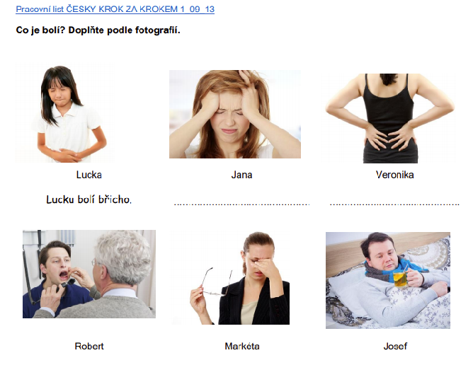
Co je bolí?
(www.czechstepbystep.cz)

Slide 4
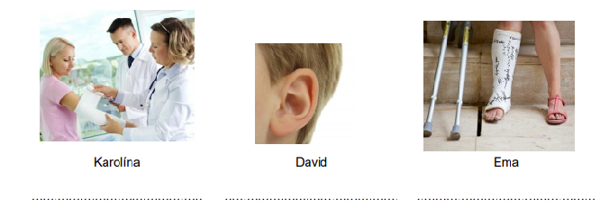
Co je bolí?
(www.czechstepbystep.cz)

Slide 5
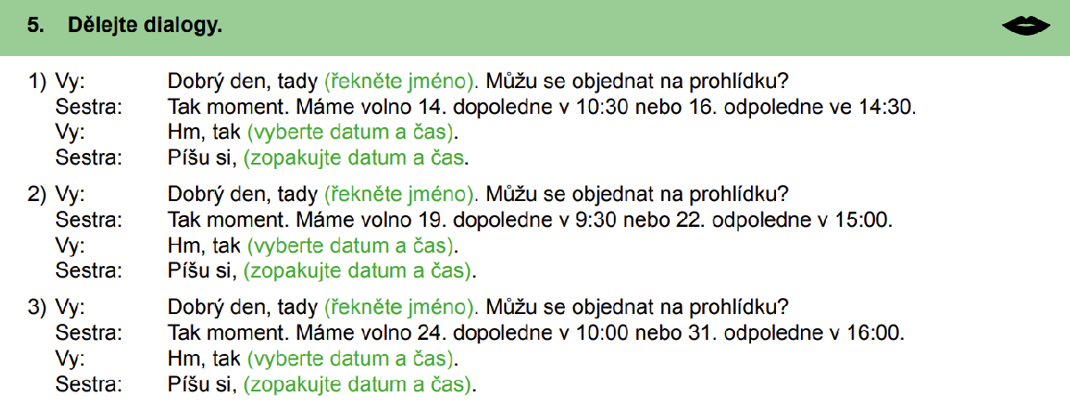
Dialog sestra + pacient: Jak se objednat k doktorovi

Slide 6
PREPOZICE: pro/za/na = “for” (AKUZATIV)
PRO
people
čaj pro syna
kniha pro maminku
test pro studenty
! Jdu do obchodu pro mléko./Jdu do knihovny pro knihu. (to go to buy/get sg.)
ZA
money
káva za 60 korun
kniha za 350 korun
večeře za 1000 korun
! Budu tam za 10 minut.
Zavolám za 20 minut.
(= in 10/20 minutes)
NA
for what/what purpose
šampon na vlasy
krém na ruce
sirup na kašel
! Budu tam na 10 minut. Budu tam na týden.
(= for 10 minutes/one week)

